Slide 1
RIP协议原理及配置

Slide 2
实验目的
掌握动态路由协议的作用及分类
掌握距离矢量路由协议的简单工作原理
掌握RIP协议的基本特征
熟悉RIP的基本工作过程

Slide 3
内容提要
动态路由协议概述
RIP协议概述
路由回路及解决办法
RIP的配置

Slide 4

动态路由协议
OSPF
RIP
OSPF
RIP
1.0.0.0/8
2.0.0.0/8
3.0.0.0/8
路由协议是运行在路由器上的软件进程，与其他路由器上相同路由协议之间交换路由信息，学习非直连网络的路由信息，加入路由表。并且在网络拓扑结构变化时自动调整，维护正确的路由信息。
Notes:
动态路由协议通过路由信息的交换生成并维护转发引擎需要的路由表。
网络拓扑结构改变时自动更新路由表，并负责决定数据传输最佳路径。
动态路由协议的优点是可以自动适应网络状态的变化，自动维护路由信息而不用网络管理员的参与。其缺为由于需要相互交换路由信息，需要占用网络带宽，并且要占用系统资源。另外安全性也不如使用静态路由。
在有冗余连接的复杂网络环境中，适合采用动态路由协议。
目的网络是否可达取决于网络状态

Slide 5
动态路由协议分类 ——按路由算法划分
距离-矢量路由协议 ( 如RIP )
定期广播整个路由信息
易形成路由环路
收敛慢
链路状态路由协议（如OSPF）
收集网络拓扑信息，运行协议算法计算最佳路由
根本解决路由环路问题
收敛快
Notes:
前面提到，路由器之间的路由信息交换是基于路由协议实现的。交换路由信息的最终目的在于形成路由转发表，进而通过此表找到一条数据交换的“最佳”路径。每一种路由算法都有其衡量“最佳”的一套原则。大多数算法使用一个量化的参数来衡量路径的优劣，一般说来，参数值越小，路径越好。该参数可以通过路径的某一特性进行计算，也可以在综合多个特性的基础上进行计算，几个比较常用的特征是：
n 路径所包含的路由器结点数（hop count）
n 网络传输费用（cost）
n 带宽（bandwidth）
n 延迟（delay）
n 负载（load）
n 可靠性（reliability）
n 最大传输单元MTU（maximum transmission unit）
依据路由器间交换路由信息的内容及路由算法，将路由协议分为：距离-矢量路由协议和链路状态路由协议。

Slide 6
距离-矢量路由协议
B
C
A
距离—表示远近
矢量—表示方向
D
D
C
B
A
Routing
Table
Routing
Table
Routing
Table
Routing
Table
Notes:
基于距离－矢量的路由算法具有这样的特点：
路由器之间周期性的交换路由表
交换的是整张路由表的内容
每个路由器和它直连的邻居之间交换内容
网络拓扑发生了变化之后，路由器之间会通过定期交换更新包来获得网络的变化信息。
以上图为例，router B 从 router A 收到信息，在加上距离矢量metric之后，把自己的路由表发送给 router C。就这样一步一步，把路由信息传播出去。
通过这种方式，该算法行程了自己的路由信息数据库。但是，距离－矢量算法没有办法让路由器对网络的拓扑结构有更深刻的了解。
距离-矢量路由协议的缺陷：
l 一是metric的可信度。因为距离仅仅表示的是跳数，对路由器之间的链路的带宽，延迟等无考虑。这会导致数据包传送会走在一个看起来跳数是小，但实际带宽窄和延时大的链路上。
l 二是交换路由信息的方式，即路由器交换它们可以通过定期广播整个路由表所能到达的适用网络号码。在稍大一点的网络中，路由器之间交换的路由表会很大，而且很难维护，导致收敛很缓慢。
l 三是不支持可变长度子网掩码或CIDR，就是说距离矢量网络是平面的，它们缺少层次，亦即缺少聚合。但RIPV2已经克服了此缺陷。
距离－矢量路由协议包括：
RIP
IGRP(cisco 私有的协议)
距离向量协议如RIP，是通过跳数来计算开销，由于选路性能低效，同时跳数受到限制，最大为15，使之只适合应用于小型网络。

Slide 7
链路状态路由协议
B
C
A
D
链路状态报文
链路状态数据库
路由表
SPF
算法
最短路径优先树
在初步达到一致后，链路状态通过触发更新发送给其他的路由器
Notes:
第二种的路由算法就是链路状态算法。
基于链路状态的路由算法也叫最短路径优先（SPF）算法，该算法维护着关于整个网络拓扑信息的复杂数据库。比起距离矢量路由协议来，链路状态算法能够更加全面的反应出网络的实际情况。
链路状态路由协议有OSPF、IS-IS等。链路状态路由协议工作的基础是路由器交换称为链路状态的信息元素，它带有关于链路和节点的信息。链路状态型路由协议只当网络拓扑结构发生变化时，通过交换链路状态和节点信息实现路由动态更新，这使得它能够适应更大更复杂的网络拓扑。
由于链路状态协议本身不能提供国际互联网域间选路所需的全球连通解决办法，在超大型网络中，以及在链路波动较大时，链路状态的重新传输和计算工作会非常繁重，导致路由器内存和CPU不堪重负，因此它仍然被限制于内部选路。

Slide 8
动态路由协议的分类 ——按应用范围划分
域间路由协议(EGP)和域内路由协议(IGP)
IGPs: RIP, OSPF
IS-IS
EGPs: BGP，EGP
Autonomous System 65000
Autonomous System 65500
自治域系统(AS) 是一组处于相同技术管理的网络的集合。
IGPs 在一个自治域系统内运行。
EGPs 连接不同的自治域系统
Notes:
大的ISP的网络可能含有上千台路由器，而小的提供商通常具有十几台路由器，每个ISP管理自己的内部网络，一般称为一个管理域。它和其他ISP的连通称为域间连接。这样Internet又可以讲是由一个个域互连而成。由于将网络分割为逻辑组（自治域），则产生了相应的两种路由协议（如图所示）：
n 负责一个路由域（在一个管理域内运行同一种路由协议的域称为一个路由域）内路由的路由协议，称为域内路由协议（Interior Gateway Protocol，IGP）。域内路由协议的作用是确保在一个域内每个路由器均遵循相同的方式表示路由信息，并且遵循相同的发布和处理信息的规则。域内路由协议对单播协议而言有：RIP、OSPF、IGRP等，对组播协议而言有：DVMRP，PIM-SM，PIM-DM等。
n 负责在自治系统之间或域间完成路由和可到达信息的交互，称为域间路由协议（Exterior Gateway Protocol，EGP）。域间路由协议对单播协议而言有：BGP等；对组播协议而言有：MBGP(多协议BGP)、BGMP(边界网关组播协议)、MSDP(组播源发现协议)等。EGP协议主要是早期的EGP协议（此处的EGP是外部网关协议的一种，两者不能混淆），其效率太低，目前仅被作为一种标准的外部网关协议，没有被广泛使用。而BGP协议特别是BGP-4，由于能处理聚合（采用CIDR无类域间路由技术）和超网（supernet）的功能，为互联网提供可控制的无循环拓扑，在互联网上被大量使用。

Slide 9
RIP 协议概述
RIP（Routing Information Protocol）路由信息协议
最早的动态路由协议，基于距离矢量算法实现
使用UDP报文来交换路由信息
以跳数多少选择最优路由
RIPv1协议报文不携带掩码信息

Slide 10
RIP 的度量值（Metric）
说明：所有下列这些缩写的地址都属于同一个主网络：192.168.0.0
10M
5.1
5.2
4.0
100M
5.3
10.0
C 5.0 dir conn Eth0
C 4.0 dir conn Ser0
R 10.0 [120/3] via 5.2, Eth0
Notes:
RIP一个比较大的缺陷是Metric只是简单的用跳数来表示，并不能准确的反映路径的真实状况。如图所示，有三条路径的跳数是一样的，所以RIP就认为这三条路径是一样的路径，但实际上三条路径的带宽差异很大。最多支持相同hop数的6条路径，实现负载均衡

Slide 11
路由回路
10.1.0.0
10.2.0.0
10.3.0.0
10.4.0.0
E0
A
S0
S0
B
S1
S0
C
E0
Routing Table
Routing Table
Routing Table
10.1.0.0
E0
0
10.2.0.0
S0
0
10.3.0.0
S0
0
10.2.0.0
S0
0
10.3.0.0
S1
0
10.4.0.0
E0
0
10.3.0.0
S0
1
10.4.0.0
S1
1
10.2.0.0
S0
1
10.4.0.0
S0
2
10.1.0.0
S0
1
10.1.0.0
S0
2
每台路由器上都有到每个网段的路由信息。
Notes:
如图所示，正常状态下，每个路由器的路由表是正常的。

Slide 12
路由回路
10.1.0.0
10.2.0.0
10.3.0.0
10.4.0.0
X
E0
A
S0
S0
B
S1
S0
C
E0
Routing Table
Routing Table
Routing Table
10.1.0.0
E0
0
10.2.0.0
S0
0
10.3.0.0
S0
0
10.2.0.0
S0
0
10.3.0.0
S1
0
10.4.0.0
E0
Down
10.3.0.0
S0
1
10.4.0.0
S1
1
10.2.0.0
S0
1
10.4.0.0
S0
2
10.1.0.0
S0
1
10.1.0.0
S0
2
过慢的收敛，导致了路由表的不一致
Notes:
1． 如图所示，当RouterC的E0端口down掉了，便失去与10.4.0.0网络的连接。

Slide 13
路由回路
10.1.0.0
10.2.0.0
10.3.0.0
10.4.0.0
X
E0
A
S0
S0
B
S1
S0
C
E0
Routing Table
Routing Table
Routing Table
10.1.0.0
E0
0
10.2.0.0
S0
0
10.3.0.0
S0
0
10.2.0.0
S0
0
10.3.0.0
S1
0
10.4.0.0
S0
2
10.3.0.0
S0
1
10.4.0.0
S1
1
10.2.0.0
S0
1
10.4.0.0
S0
2
10.1.0.0
S1
1
10.1.0.0
S0
2
Router C 推断出：通过Router B可以到达 10.4.0.0 。
Notes:
2． 如果RouterB这时发送路由更新（该更新信息包里包含了到网络10.4.0.0的路由信息，跳数为1），RouterC就会接受该信息（因为接受到的路由信息更新包里的有关网络10.4.0.0的路由比自己的要好），并将到网络10.4.0.0的路由安装到自己的路由表里。
3． 此时，RouterC将发送新的路由更新信息，可以到达网络10.4.0.0，且跳数为2。

Slide 14
路由回路
10.1.0.0
10.2.0.0
10.3.0.0
10.4.0.0
X
E0
A
S0
S0
B
S1
S0
C
E0
Routing Table
Routing Table
Routing Table
10.1.0.0
E0
0
10.2.0.0
S0
0
10.3.0.0
S0
0
10.2.0.0
S0
0
10.3.0.0
S1
0
10.4.0.0
S0
2
10.3.0.0
S0
1
10.4.0.0
S1
3
10.2.0.0
S0
1
10.4.0.0
S0
4
10.1.0.0
S0
1
10.1.0.0
S0
2
Router A 也更新自己的路由表，但是反映的是错误的信息。
Notes:
4． RouterB在收到这个更新信息之后，因为和路由表里原有的路由信息属于同一个端口，所以就会接受，并放入自己的路由表（此时，跳数为3）。

Slide 15
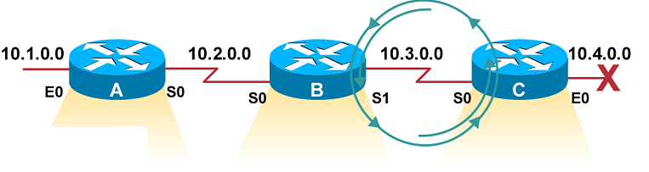
路由回路
A
B
C
Routing Table
Routing Table
Routing Table
10.1.0.0
E0
0
10.2.0.0
S0
0
10.3.0.0
S0
0
10.2.0.0
S0
0
10.3.0.0
S1
0
10.4.0.0
S0
4
10.3.0.0
S0
1
10.4.0.0
S1
5
10.2.0.0
S0
1
10.4.0.0
S0
6
10.1.0.0
S0
1
10.1.0.0
S0
2
去 network 10.4.0.0 的包将在 routers A, B, and C 之间来回传送。
去 network 10.4.0.0 的跳数不断增大，直至无穷大。
Notes:
5． 如此反复，B和C中有关网络10.4.0.0的路由信息的跳数，将不断增大，直到无限大。

Slide 16
路由回路的解决办法
定义最大跳数
水平分割（Split Horizon）
毒性逆转（Poisoned Reverse）
触发更新(Triggered Update)
Hold－Down 定时器

Slide 17
解决办法：定义最大跳数
10.1.0.0
10.2.0.0
10.3.0.0
10.4.0.0
X
E0
A
S0
S0
B
S1
S0
C
E0
Routing Table
Routing Table
Routing Table
10.1.0.0
E0
0
10.2.0.0
S0
0
10.3.0.0
S0
0
10.2.0.0
S0
0
10.3.0.0
S1
0
10.4.0.0
S0
16
10.3.0.0
S0
1
10.4.0.0
S1
16
10.2.0.0
S0
1
10.4.0.0
S0
16
10.1.0.0
S0
1
10.1.0.0
S0
2
定义一个跳数上限，来防止无穷大的回路
Notes:
设置跳数的极限值：将跳数的极限值设为16，当跳数达到16时，就说明网络已经不可达，将不再进行发送。

Slide 18
解决办法： 水平分割（Split Horizon）
10.1.0.0
10.2.0.0
10.3.0.0
10.4.0.0
X
E0
A
S0
S0
B
S1
S0
C
E0
X
X
Routing Table
Routing Table
Routing Table
10.1.0.0
E0
0
10.2.0.0
S0
0
10.3.0.0
S0
0
10.2.0.0
S0
0
10.3.0.0
S1
0
10.4.0.0
S0
0
10.3.0.0
S0
1
10.4.0.0
S1
1
10.2.0.0
S0
1
10.4.0.0
S0
2
10.1.0.0
E1
2
10.1.0.0
S0
2
路由器将不再通过它得知路由的接口去宣告路由。
Notes:
“水平分割”是用于解决上述问题的一种办法，具体工作原理是：路由器从某个接口上接收到某条路由信息之后，将不再通过该接口去宣告这条路由信息。如图所示，这将防止路由器B宣告到网络10.4.0.0的路由回到路由器C。然后，在30秒内，A将宣告到网络10.4.0.0的跳跃计数是16，即向其他Router宣告网络10.4.0.0是不可到达的。

Slide 19
解决办法： 毒性逆转（Poisoned Reverse）
10.1.0.0
10.2.0.0
10.3.0.0
10.4.0.0
X
E0
A
S0
S0
B
S1
S0
C
E0
Poison Reverse
Routing Table
Routing Table
Routing Table
10.1.0.0
E0
0
10.2.0.0
S0
0
10.3.0.0
S0
0
10.2.0.0
S0
0
10.3.0.0
S1
0
10.4.0.0
S0
Infinity
10.3.0.0
S0
1
10.4.0.0
S1
Possibly Down
10.2.0.0
S0
1
10.4.0.0
S0
2
10.1.0.0
E1
2
10.1.0.0
S0
2
毒性逆转（Poisoned Reverse）是设置那些不可达的网络跳数设置为16，收到此种的路由信息后，路由器会立刻抛弃该路由，而不是等待其老化时间到（Age Out）。
Notes:
另外一种解决这些问题的方法，是毒性逆转（Poisoned Reverse）。毒性逆转（Poisoned Reverse）实际上是一种改进的水平分割，这种方法的运作原理是：路由器从某个接口上接收到某个网段的路由信息之后，并不是不往回发送信息了，而是发送，只不过是将这个网段标志为不可达，再发送出去。收到此种的路由信息后，接收方路由器会立刻抛弃该路由，而不是等待其老化时间到（Age Out）。这样可以加速路由的收敛。

Slide 20
解决办法： 触发更新(Triggered Update)
Network 10.4.0.0
is unreachable
Network 10.4.0.0
is unreachable
Network 10.4.0.0
is unreachable
10.1.0.0
10.2.0.0
10.3.0.0
10.4.0.0
X
E0
A
S0
S0
B
S1
S0
C
E0
Notes:
“触发更新”可以用来加快路由信息的扩散，当每个路由器检测到某个接口正在或已经停止工作，或者是某个相邻节点瘫痪了，或者是一个新的子网或邻居节点加入进来，这时它将立刻发送一个“触发更新”，这将大大的加速了网络的收敛速度。

Slide 21
解决办法： Hold－Down 定时器
通告10.4.0.0
网络不可达
hold-down计时
终止后更新
10.1.0.0
10.2.0.0
10.3.0.0
10.4.0.0
X
E0
A
S0
S0
B
S1
S0
C
E0
hold-down计时
终止后更新
10.4.0.0网络反复振荡
当路由表中某条路由被标示为不可达时，触发抑制定时器。抑制定时器和清除定时器用来计量该条路由彻底从路由表中删除前的时间。
当网络路由处于抑制状态时，关于该路由的刷新就会被忽略。抑制定时器计时终止后，该路由仍将作为一条可能已经断掉的路由保持在路由表中，但是，任何一条接受到的网络刷新都将是可用的。
Notes:
RIP使用一些定时器来管理路由表，具体如下：
n 刷新定时器（update timer）
RFC协议规定每隔一定的时间间隔发送一次路由信息的更新报文，这个过程称为路由信息通告。更新报文使用UDP端口520，所有RIP信息被封装在UDP段中。RIP定义了2个信息类型：Request message和Response message。Request被用来要求邻居路由器送Update包。Response用来传送Update包。这个时间间隔由刷新定时器（update timer）控制，缺省为30秒。严格地讲，刷新定时器随机产生一个介于约25到30秒之间的时间值，借用这种差异来扰乱路由表的同步。当共享同一个广播域的多个路由器开始同时发送它们的广播刷新报文时，将会导致传输阻塞。
n 失效定时器（invalid timer）
失效定时器被用作迟滞机制。这个定时器会使路由信息在路由表内保持一段时间，而不被路由表刷新报文来更新。如果一条已建立的路由在6个刷新间隔内仍没有被刷新，这条路由将被标示为不可达，但它仍存在于路由表中。
n 抑制定时器（holddown timer）
当路由表中某条路由被标示为不可达时，触发抑制定时器。抑制定时器和清除定时器用来计量该条路由彻底从路由表中删除前的时间。
当网络路由处于抑制状态时，关于该路由的刷新就会被忽略。抑制定时器计时终止后，该路由仍将作为一条可能已经断掉的路由保持在路由表中，但是，任何一条接受到的网络刷新都将是可用的。
n 清除定时器（flush timer）
当路由表中某条路由被标示为不可达时，触发清除定时器。抑制定时器和清除定时器用来计量该条路由彻底从路由表中删除前的时间。
在抑制定时器计时终止后的60秒中，路由器如果没有收到那条被标示为不可达路由的刷新报文，则彻底清除这条路由。
下面的输出信息显示了所用的定时器：
ZXR10#show ip rip
rip version : 2
update timer: 30 seconds
invalid timer: 180 seconds
holddown timer:180 seconds
flush timer : 240 seconds

Slide 22
RIP的缺点
收敛慢
路由选取到无限
不能检测路由环路
度量值只是跳跃计数
网络直径小（15个跳跃）

Slide 23
RIP 配置
Router(config)#router rip
Router(config-router)# network network-wildmask
Router(config-router)# no network network-wildmask
开始 RIP 路由进程
选择参与RIP路由进程的网络（接口）并在此接口上
接受和发送RIP路由更新信息
要清除这个设置，使用此命令no格式。
Notes:
关于RIP的配置步骤如下：
1、开启RIP路由功能（路由进程）：
Router(config)#router rip
2、宣告相关网段：
Router(config-router)# network network wildmask
请注意：掩码是用反码的形式。
如果想删除相关语句，则在该语句的前面加上“no”即可：
Router(config)#no router rip
Router(config-router)#no network network wildmask

Slide 24
RIP 配置示例
loopback1
loopback1
Fei_3/1
Fei_3/1
192.168.2.1/24
192.168.1.1/24
A
C
40.1.1.5/30
40.1.1.6/30
router rip
network 192.168.2.0 0.0.0.255
Network 40.0.0.0 0.255.255.255
router rip
network 192.168.1.0 0.0.0.255
network 40.0.0.0 0.255.255.255
2.3.0.0
2.3.0.0
Notes:
经过以上的配置，RIP就可以正常工作了，router A 和 router B 就可以自动的交换路由信息了，自动生成路由表了。

Slide 25
显示路由表
Fei_1/1
Fei_1/0
192.168.2.1/24
192.168.1.1/24
A
C
40.1.1.5/30
40.1.1.6/30
GAR3#sh ip route
IPv4 Routing Table:
Dest Mask Gw Interface Owner pri metric
40.1.1.4 255.255.255.252 40.1.1.5 fei_1/1 direct 0 0
40.1.1.5 255.255.255.255 40.1.1.5 fei_1/1 address 0 0
192.168.2.0 255.255.255.0 192.168.2.1 fei_0/1 direct 0 0
192.168.2.1 255.255.255.255 192.168.2.1 fei_0/1 address 0 0
192.168.1.0 255.255.255.0 40.1.1.6 fei_1/1 rip 120 1
Notes:
用 show ip route 来显示路由表，如图所示。
以上输出的含义是：
192.168.2.0 255.255.255.0 40.1.1.6 fei_3/1 rip 120 2
路由器A从路由器B那里学来了 192.168.2.0/24的动态路由，下一跳是40.1.1.6，去这个（ 40.1.1.6 ）下一跳的本地出口是fei_3/1，生成该条路由条目的协议是RIP，RIP的缺省路由优先级是120，该路由条目的跳数是2跳。

Slide 26
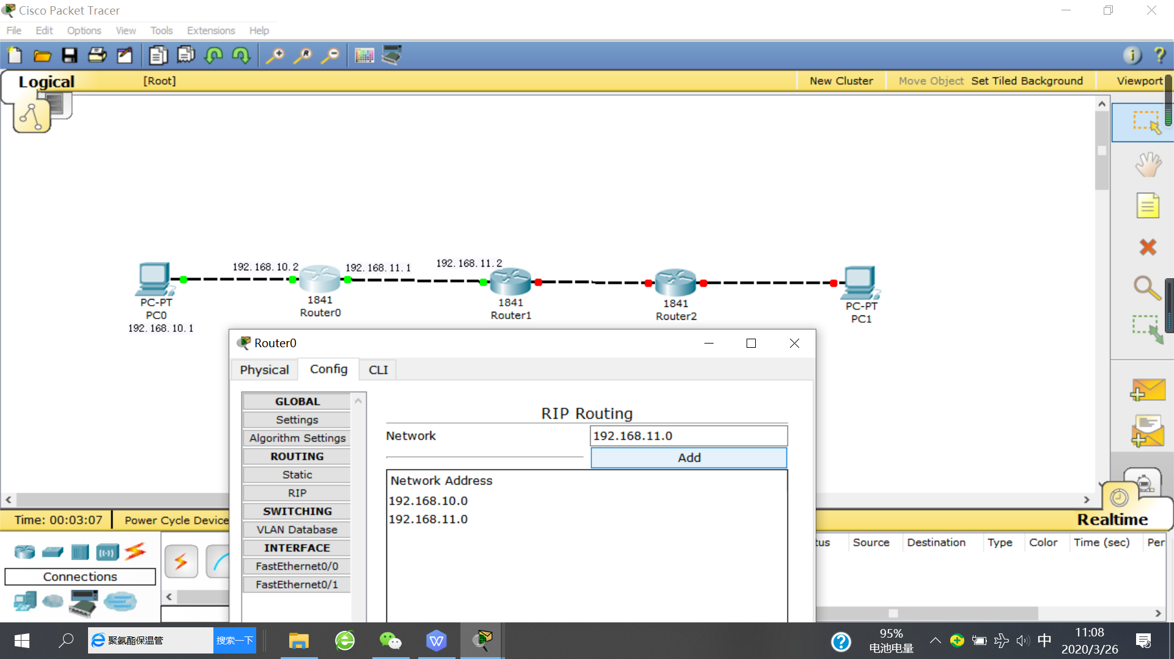
RIP配置要点：

Slide 27
RIP配置过程
1、鼠标连击router0-config-routting-rip
2、在右侧菜单里填入router0的两个直连网络，点击ADD添加。如果加入成功，说明RIP配置完成。
其余部分配置见实验二。

Slide 28
配置要求：
1、用路由器构造16个节点的总线型网络。
2、标识出整个网络的规划并截图。
3、用RIP协议进行配置并截图。
4、配置两个测试主机的ip地址、网关并截图。
5、测试两端的主机是否连通并截图。
6、调出2个末端节点路由器的路由表并截图。

Slide 29
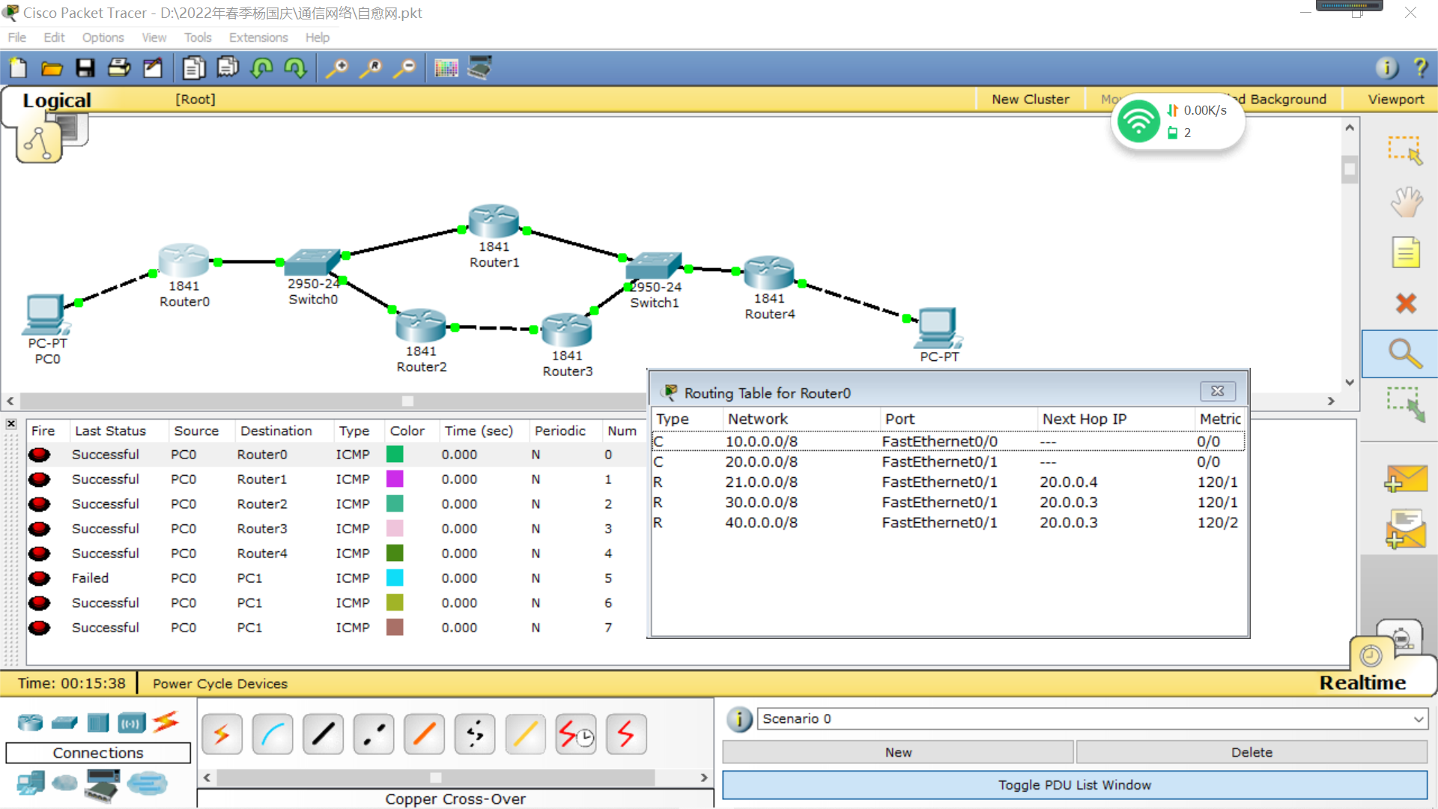
7、网络最佳路由的测试，搭建下图拓扑，并验证最佳路由。

Slide 30
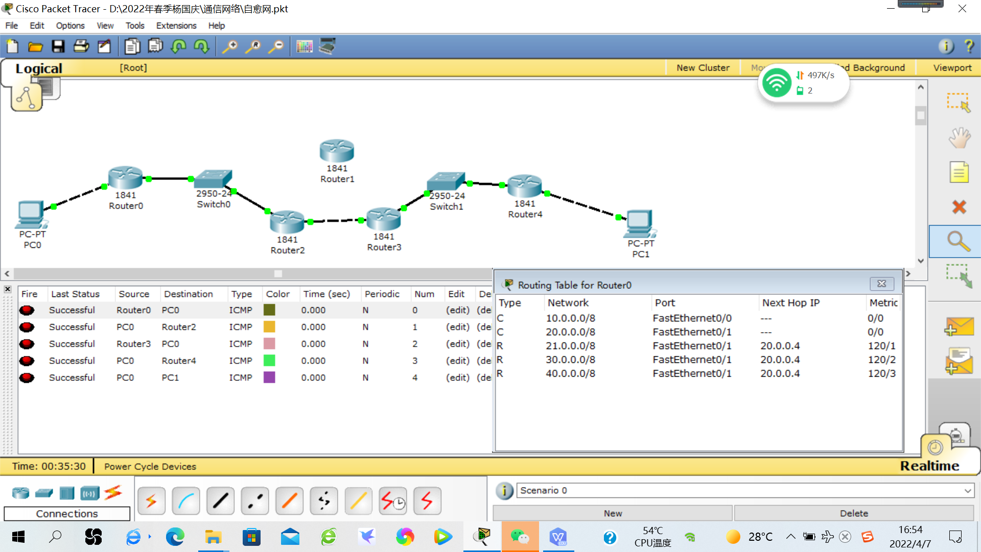
8、断开图七中的上分路，模拟实际网络出现故障的情况，验证网络自愈功能，比较自愈前后路由表的变化。

Slide 31
9、网络边界测试
用RIP协议构造17个节点的总线型网络，测试RIP协议下的网络边界，构造完之后，两个端到端的主机能互相访问吗？
请测试并回答为什么。

